Slide 1
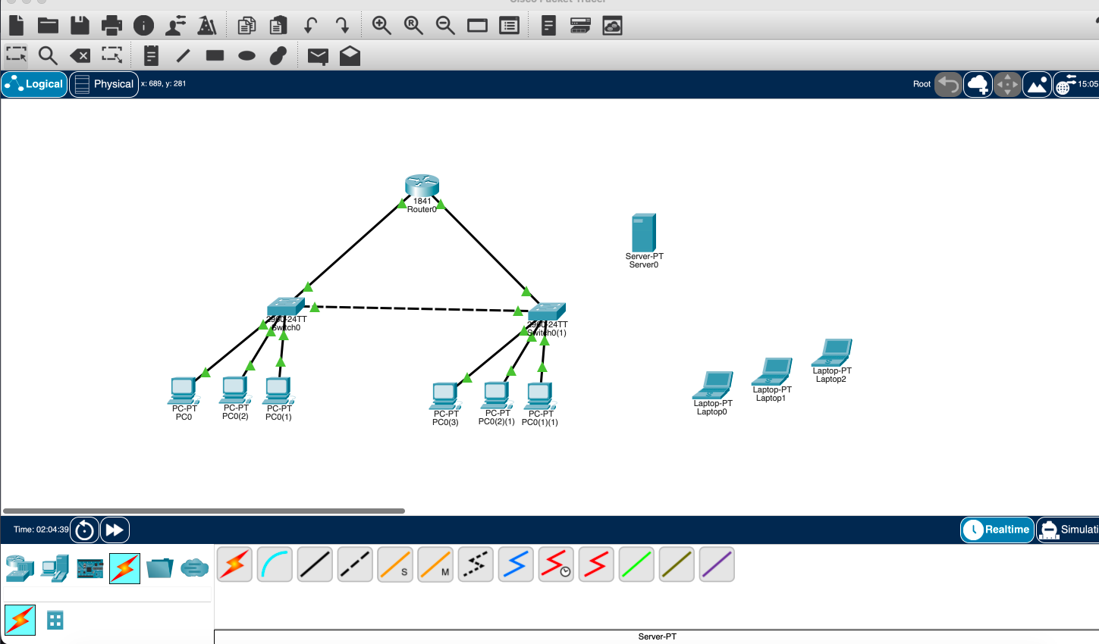

Slide 2
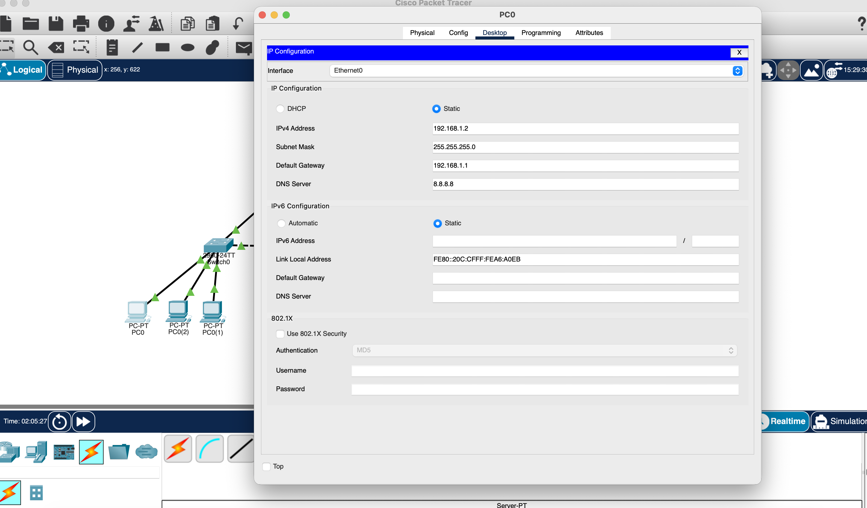

Slide 3
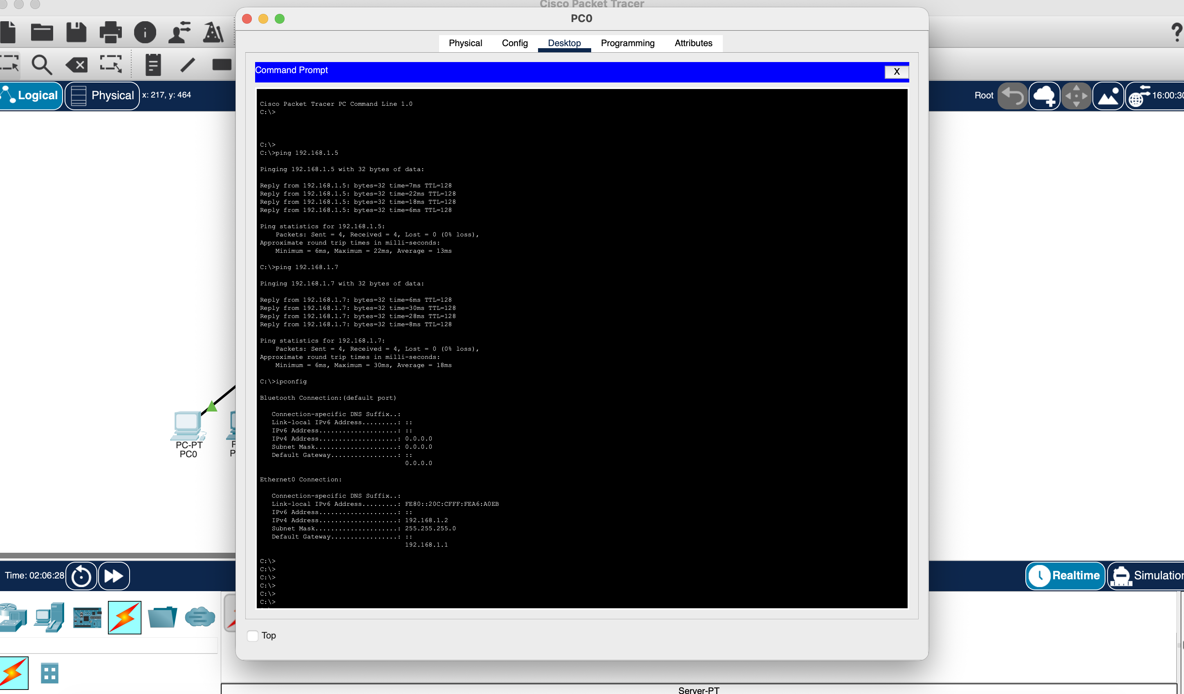

Slide 4
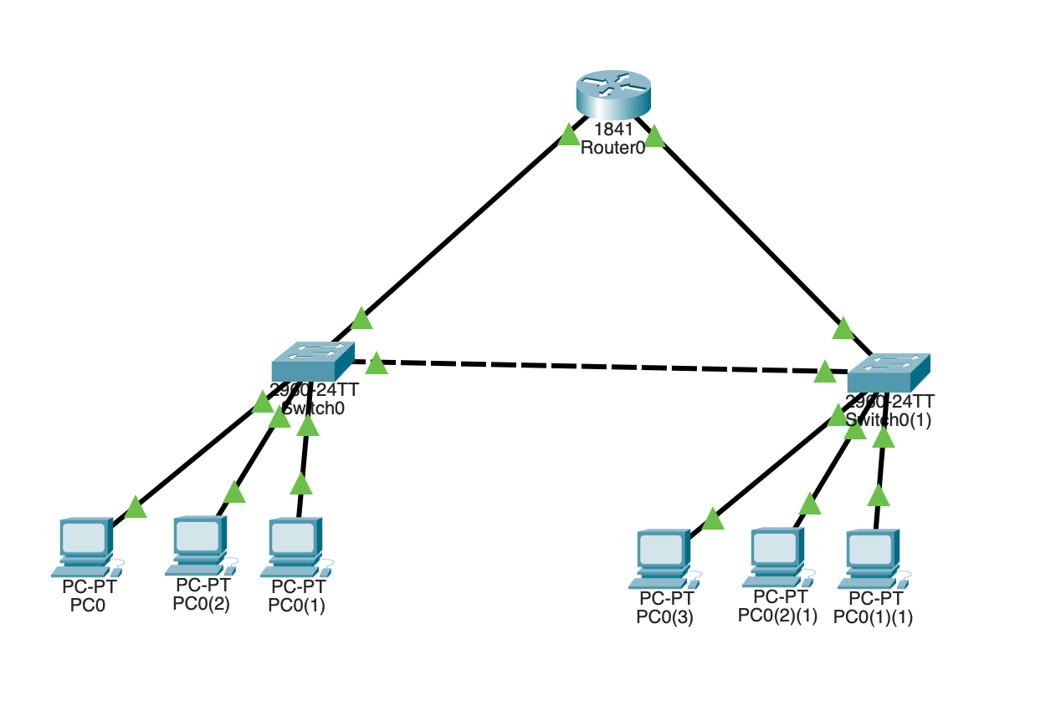
Topologia di rete
La rete LAN simulata in Cisco Packet Tracer con indirizzo 192.168.1.0/24, 2 switch collegati tra loro e 3 PC per ciascuno.
Caratteristiche:
Nessuna configurazione, operano in L2
PC configurati con IP statico (no DHCP)
SM: 255.255.255.0
No DNS server (LAN locale senza accesso a internet, impostato comunque per convenzione 8.8.8.8)
Verifica di funzionalità:
I PC parlano tutti tra di loro all’interno della rete (test Ping)

